Slide 1

Definizione formale
Grammatica:
Insieme delle variabili
Insieme simboli terminali
Start
variabile
Insieme delle
produzioni
Fall 2006
Costas Busch - RPI

Slide 2


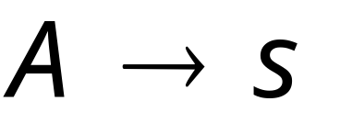
All productions in are of the form
Variable
String of
variables and
terminals
Fall 2006
Costas Busch - RPI

Slide 3
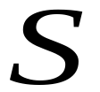



Linguaggio di una grammatica:
Per una grammatica con start
Stringhe di terminali o
Fall 2006
Costas Busch - RPI

Slide 4

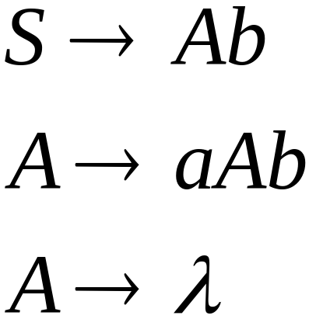
Grammatica lineare
Le grammatiche con al massimo una variabile sul lato destro della produzione
Esempio:
primavera 2017

Slide 5
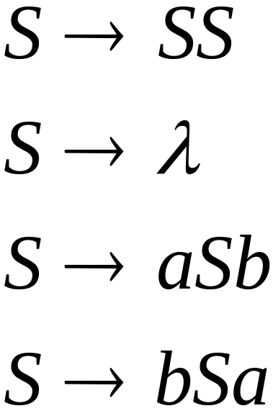
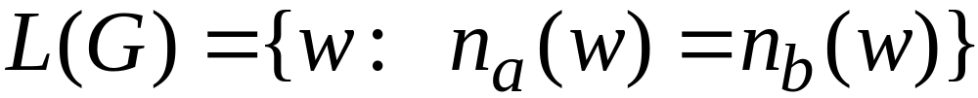


Grammatica non lineare
Grammatica :
Numeri di nella stringa
primavera 2017

Slide 6
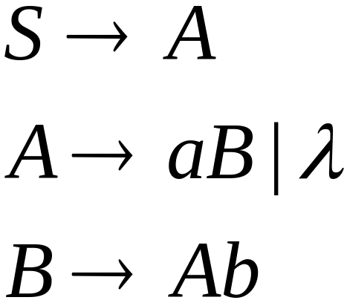
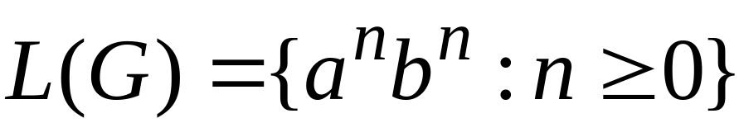
Grammatica lineare
Grammatica :
primavera 2017

Slide 7


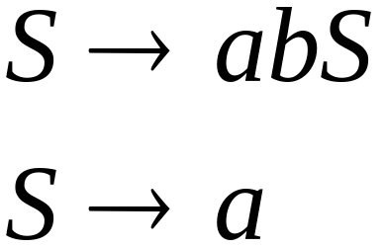
Grammatica lineare a destra
Tutte le produzioni hanno la forma
esempio:
o
Stringa di
terminali
primavera 2017

Slide 8

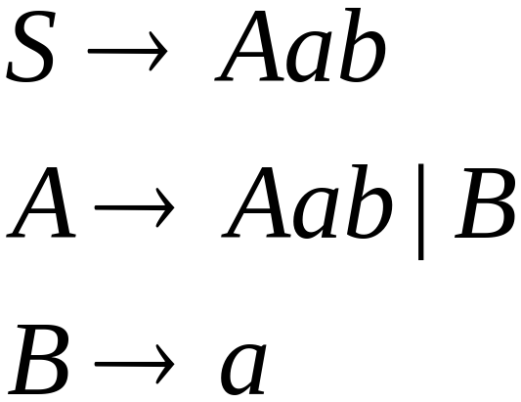
Grammatiche linearia sinistra
Tutte le produzioni hanno
la forma:
Esempio:
o
Stringhe
di terminali
primavera 2017

Slide 9
Grammatica regolare
primavera 2017

Slide 10
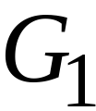
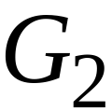
Grammatiche regolari
Una grammatica regolare è qualsiasi grammatica lineare a destra o a sinistra
Esempio:
primavera 2017

Slide 11
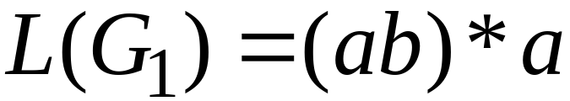
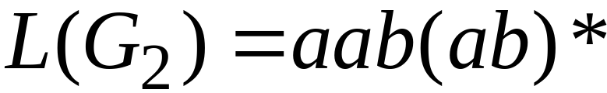
I linguaggi generati da una grammatica regolare è un linguaggio regolare
Examples:
primavera 2017

Slide 12
Grammatiche regolari generano linguaggi regolari
primavera 2017

Slide 13

Teorema
Linguaggi
Generati da
grammatiche
regolari
Linguaggi
regolari
primavera 2017

Slide 14

Teorema - Part 1
Linguaggi
Generati da
grammatiche
regolari
Linguaggi
regolari
Ogni grammatica regolare
Genera un liguaggio generale
primavera 2017

Slide 15

ilorem - Part 2
Linguaggi
Generati da
grammatiche
regolari
Linguaggi
regolari
Ogni linguaggio regolare
È generato da una grammatica regolare
primavera 2017

Slide 16
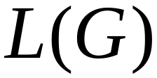
Proof – Part 1
Linguaggi
Generati da
grammatiche
regolari
Linguaggi
regolari
Il linguaggio generato da
Una grammatica regolare è regolare
primavera 2017

Slide 17

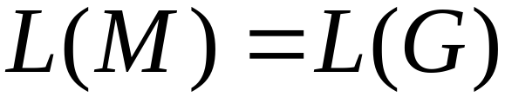
Il caso della Grammatica
sia una right-linear grammatica
proveremo: è regolare
idea: costruiamo una NFA
con
primavera 2017

Slide 18
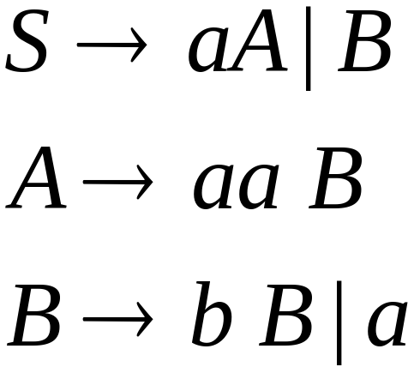
Grammatica è right-linear
Esempio:
primavera 2017

Slide 19



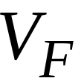

Construiamo NFA tale che
ogni stato è una variabile della grammatica :
speciale
stato finale
primavera 2017

Slide 20


Addizioniamo un arco per ogni produzione:
primavera 2017

Slide 21

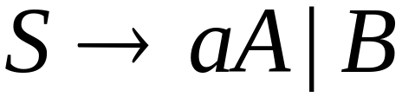
primavera 2017

Slide 22
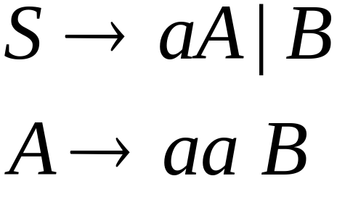
primavera 2017

Slide 23
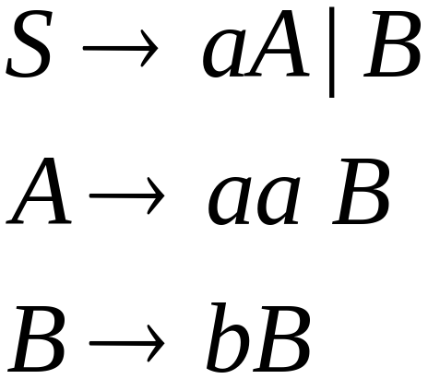

primavera 2017

Slide 24
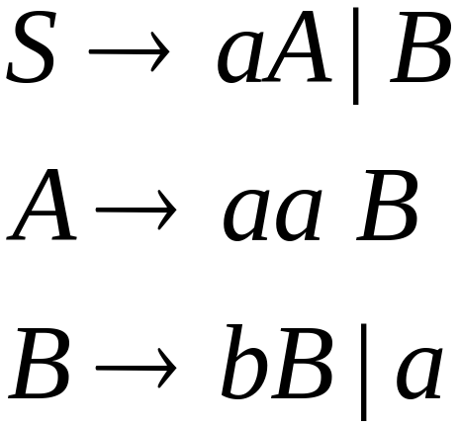
primavera 2017

Slide 25
primavera 2017

Slide 26

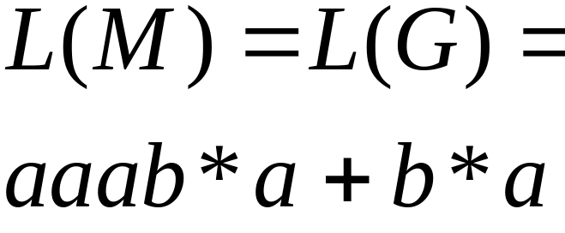
NFA
Grammatica
primavera 2017

Slide 27
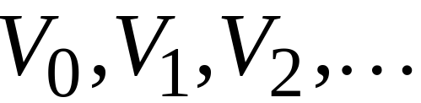
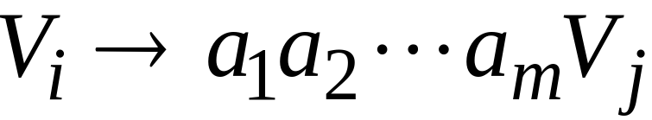
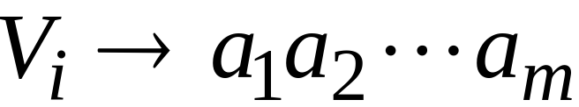
In Generale
una right-linear grammatica
Ha le variabili:
E le produzioni:
or
primavera 2017

Slide 28







Costruiamo un NFA tale che:
Ogni variabile corrisponde ad un nodo:
stato finale
primavera 2017

Slide 29


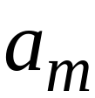


per ogni produzione:
Addizioniamo transizioni e nodi intermedi
………
primavera 2017

Slide 30
per ogni produzione:
Addizioniamo transizioni e nodi intermedi
………
primavera 2017

Slide 31







otteniamo NFA come questo:
Vale che:
primavera 2017

Slide 32
Il caso di una Left-Linear grammatica
Fate voi
primavera 2017

Slide 33
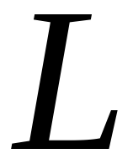

dimostrazione - Part 2
Linguaggi
Generati da
grammatiche
regolari
Linguaggi
regolari
ogni linguaggio regolare è generato
da qualche grammatica regolare
primavera 2017

Slide 34
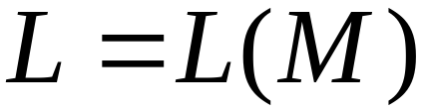
qualsiasi linguaggio regolare è generato
da una grammatica regolare
idea:
sia NFA con .
costruiamo da una grammatica regolare tale che
primavera 2017

Slide 35



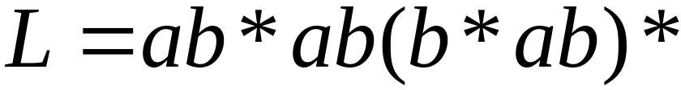

Poichè è regolare
è an NFA tale che
Esempio:
primavera 2017

Slide 36



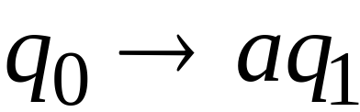

convertiamo in una right-linear grammatica
primavera 2017

Slide 37
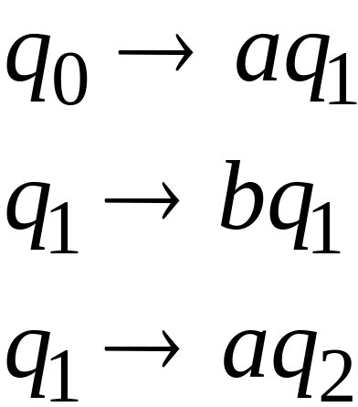
primavera 2017

Slide 38
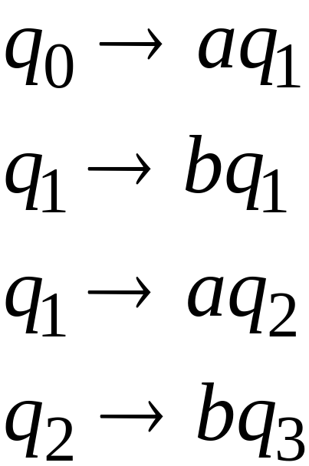
primavera 2017

Slide 39
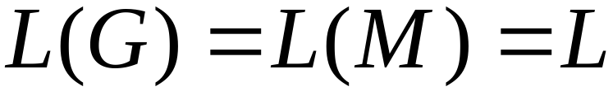
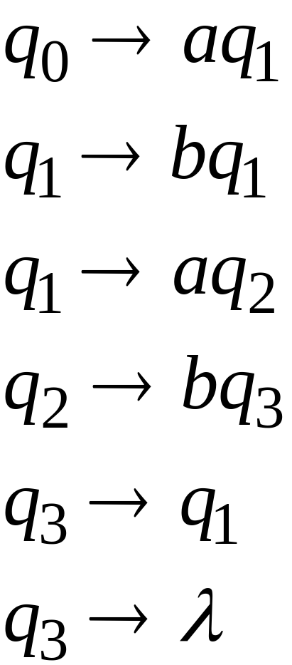
primavera 2017

Slide 40



In Generale
per qualsiasi transizione:
addizioniamo la produzione:
variable
terminal
variable
primavera 2017

Slide 41

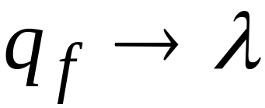
per qualsiasi stato finale :
Addizioniamo la
produzione:
primavera 2017

Slide 42
Since è right-linear grammatica
è grammatica regolare
con
primavera 2017

